Slide 1
Kính gửi thầy cô bài 1 bộ KNTT lớp 9.
Mong thầy cô nhận bài thực hiện đúng như cam kết bảo mật tài liệu.
Trân trọng!

Slide 2

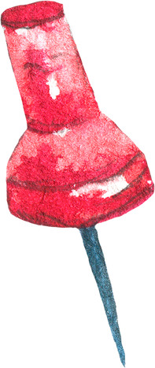

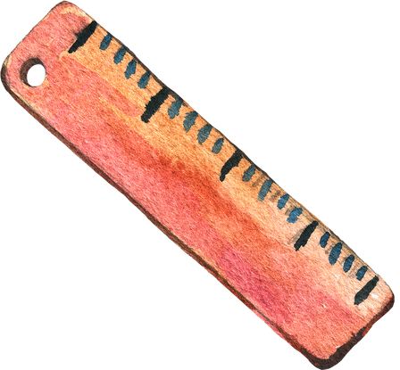


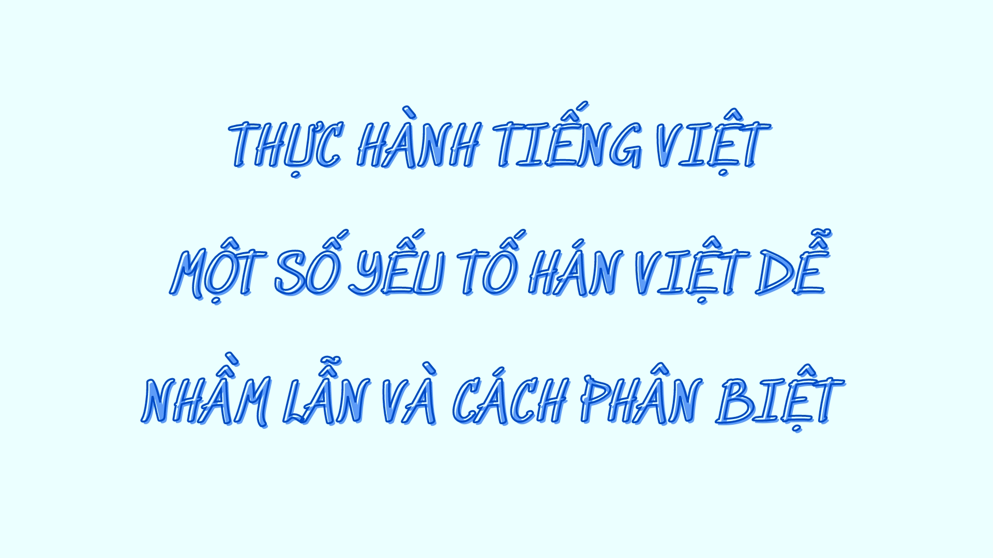



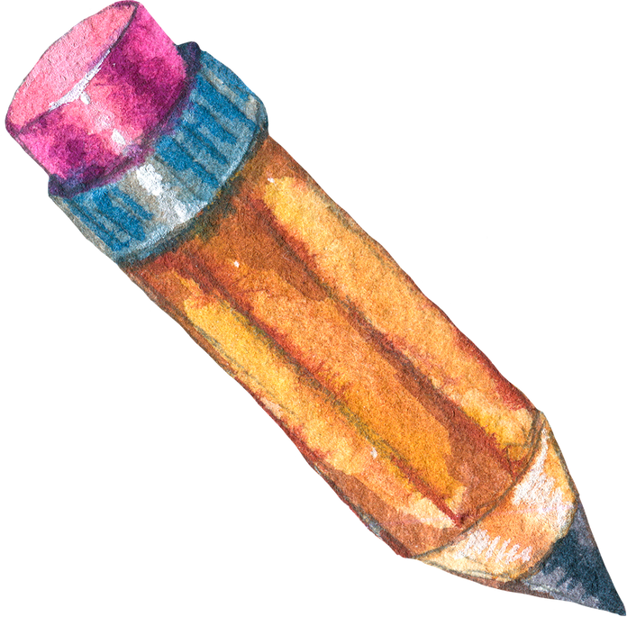

BÀI 1:KNTT-LỚP 9
Giáo Viên: Nguyễn Nhâm
Zalo: 0981.713.891

Slide 3
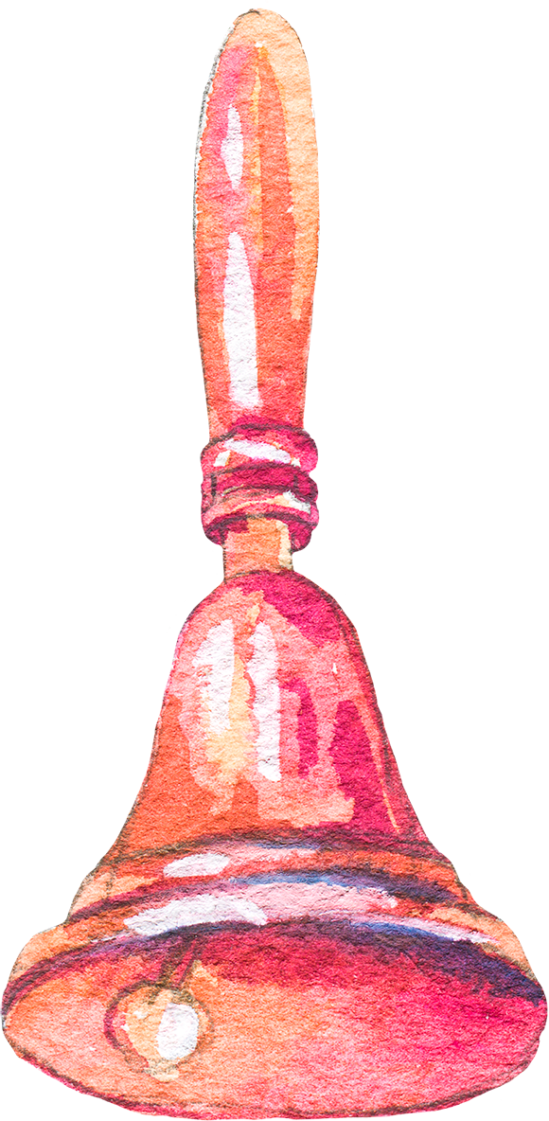

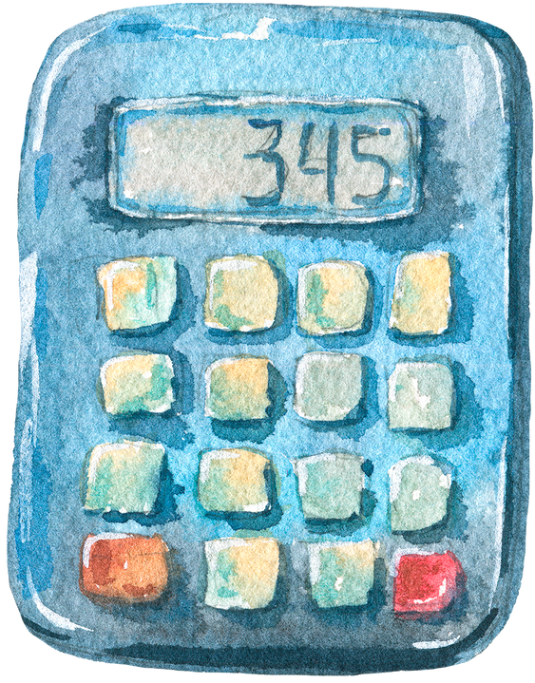


HOẠT ĐỘNG MỞ ĐẦU

Slide 4


Chỉ ra từ dùng sai trong các câu sau và sửa lại cho đúng.
(1) Hai công ty đó đã được sát nhập từ năm ngoái.
(2) Chưa chăm chỉ là yếu điểm của anh ấy.
(3) Cô ấy sinh ra trong một gia đình tri thức.
(1) sát nhập
→ sáp nhập
(2) yếu điểm
→ điểm yếu
(3) tri thức
→ trí thức

Slide 5
HÌNH THÀNH
KIẾN THỨC

Slide 6

TRI THỨC TIẾNG VIỆT
Các yếu tố Hán Việt nào thường dễ nhầm lẫn? Cho ví dụ.
Đọc Tri thức ngữ văn SGK (tr.9); khung Nhận biết một số yếu tố Hán Việt dễ nhầm lẫn SGK (tr.22 - 23) và cho biết:
Nêu cách phân biệt nghĩa của một số yếu tố Hán Việt dễ nhầm lẫn.

Slide 7
1. Một số yếu tố Hán Việt dễ nhầm lẫn
Các yếu tố Hán Việt đồng âm
kim1: tiền vàng (kim ngạch, kim hoàn)
kim2: ngày nay (cổ kim).
Các yếu tố Hán Việt gần âm
Ví dụ: tri thức, trí thức

Slide 8


2. Cách phân biệt nghĩa của một số yếu tố Hán Việt dễ nhầm lẫn
Dựa vào từ có chứa yếu tố Hán Việt đồng âm để suy luận.
Tra cứu từ điển.

Slide 9
HOẠT ĐỘNG LUYỆN TẬP

Slide 10
Bài tập 1: Phân biệt nghĩa của các yếu tố Hán Việt trong mỗi trường hợp sau:
a. sinh trong từ sinh thành và sinh trong từ sinh viên.
b. bá trong từ bá chủ và bá trong cụm từ nhất hô bá ứng.
c. bào trong từ đồng bào và bào trong từ chiến bào.
d. bằng trong từ công bằng và bằng trong từ bằng hữu.

Slide 11
 |  | Ý nghĩa
Sinh | sinh thành
 | sinh viên
Bá | bá chủ
 | bá ứng
đẻ
học trò
thủ lĩnh liên minh các chư hầu; làm lớn, xưng hùng
trăm

Slide 12
 |  | Ý nghĩa
Bào | đồng bào
 | chiến bào
Bằng | công bằng
 | bằng hữu
thuộc cùng huyết thống
áo dài ống tay rộng
ngang, đều
bạn

Slide 13
Bài tập 2: Tìm một từ Hán Việt có yếu tố đồng âm khác nghĩa với yếu tố được in đậm trong các câu sau:
a. Thành càng kinh ngạc mừng rỡ, vội bắt dế bỏ vào lồng.
(Bồ Tùng Linh, Dế chọi)
b. Vào tới cung cho chọi thử với đủ thứ dế kì lạ của các nơi dâng lên như hồ điệp (dế bướm), đường lang (dế bọ ngựa), du lợi đạt (dế đánh dầu), thanh ti đầu (dế trán tơ xanh) thì con nào cũng thua.
(Bồ Tùng Linh, Dế chọi)

Slide 14

Bài tập 2: Tìm một từ Hán Việt có yếu tố đồng âm khác nghĩa với yếu tố được in đậm trong các câu sau:
c. Song trường có tính đa nghi, đối với vợ phòng ngừa quá sức.
(Nguyễn Dữ, Chuyện người con gái Nam Xương)
d. Bấy giờ chàng mới tỉnh ngộ, thấu nỗi oan của vợ, nhưng việc trót đã qua rồi!
(Nguyễn Dữ, Chuyện người con gái Nam Xương)

Slide 15
Từ kinh nghiệm có yếu tố kinh (trải qua)
kinh (gây kích động mạnh) trong từ kinh ngạc
đồng âm với
Từ kì vọng có yếu tố kì (trông mong)
kì (lạ, khác với bình thường) trong từ kì lạ
đồng âm với

Slide 16
Từ thích nghi có yếu tố nghi (thích hợp)
nghi (ngờ) trong từ đa nghi
đồng âm với
Từ hội ngộ có yếu tố
ngộ (gặp)
ngộ (tỉnh, hiểu ra) trong từ tỉnh ngộ
đồng âm với

Slide 17

Bài tập 3: Đặt 4 câu, mỗi câu sử dụng một từ tìm được ở bài tập 2.
a. Trong cuộc sống, qua những lần vấp ngã, mỗi người cần rút ra kinh nghiệm cho bản thân.
b. Tháng này, kết quả kinh doanh của công ty không được như kì vọng của mọi người.

Slide 18
Bài tập 3: Đặt 4 câu, mỗi câu sử dụng một từ tìm được ở bài tập 2.
c. Dần dần, anh ấy đã thích nghi với điều kiện làm việc mới.
d. Hai mươi năm sau khi ra trường, hôm nay bạn bè trong lớp mới có dịp hội ngộ đông đủ thế này.

Slide 19

Bài tập 4: Những từ in đậm trong các câu sau có yếu tố Hán Việt bị dùng sai. Hãy tìm hiểu nghĩa của các yếu tố đó để chỉnh sửa.
a. Mỗi tác phẩm văn học là chính thể, trong đó, các bộ phận có quan hệ với nhau rất chặt chẽ.
b. Trên thế giới có nhiều hình thức tổ chức nhà nước, thể hiện sự đa dạng về chỉnh thể.

Slide 20
Chính thể
Chỉnh thể
Có nghĩa là hình thức tổ chức của một nhà nước.
Có nghĩa là khối thống nhất gồm các bộ phận có quan hệ chặt chẽ không thể tách rời của một đối tượng.
=> Câu a dùng từ chỉnh thể, câu b dùng từ chính thể mới đúng.

Slide 21

“
Bài tập 5: Nghĩa của từ cải biên khác với nghĩa của từ cải biến như thế nào? Điều gì tạo nên sự khác nhau về nghĩa giữa hai từ đó?

Slide 22
Sửa đổi hoặc biên soạn lại cho phù hợp với yêu cầu mới, thường dùng để nói về việc xử lí tác phẩm nghệ thuật cũ.
Cải biên
Làm cho biến đổi thành khác trước một cách rõ rệt; có thể dùng để nói về nhiều loại đối tượng.
Cải biến

Slide 23


Hai yếu tố riêng:
biên (viết, soạn)
biến (thay đổi, khác)
=> Quyết định sự khác nhau về nghĩa giữa hai từ cải biên và cải biến.
Hai từ trên có yếu tố chung là cải (đổi khác đi).

Slide 24
HOẠT ĐỘNG VẬN DỤNG

Slide 25

Biên soạn từ điển (khoảng 50 yếu tố Hán Việt đồng âm).

